Slide 1
전자 메일 서명 생성 방법

Slide 2
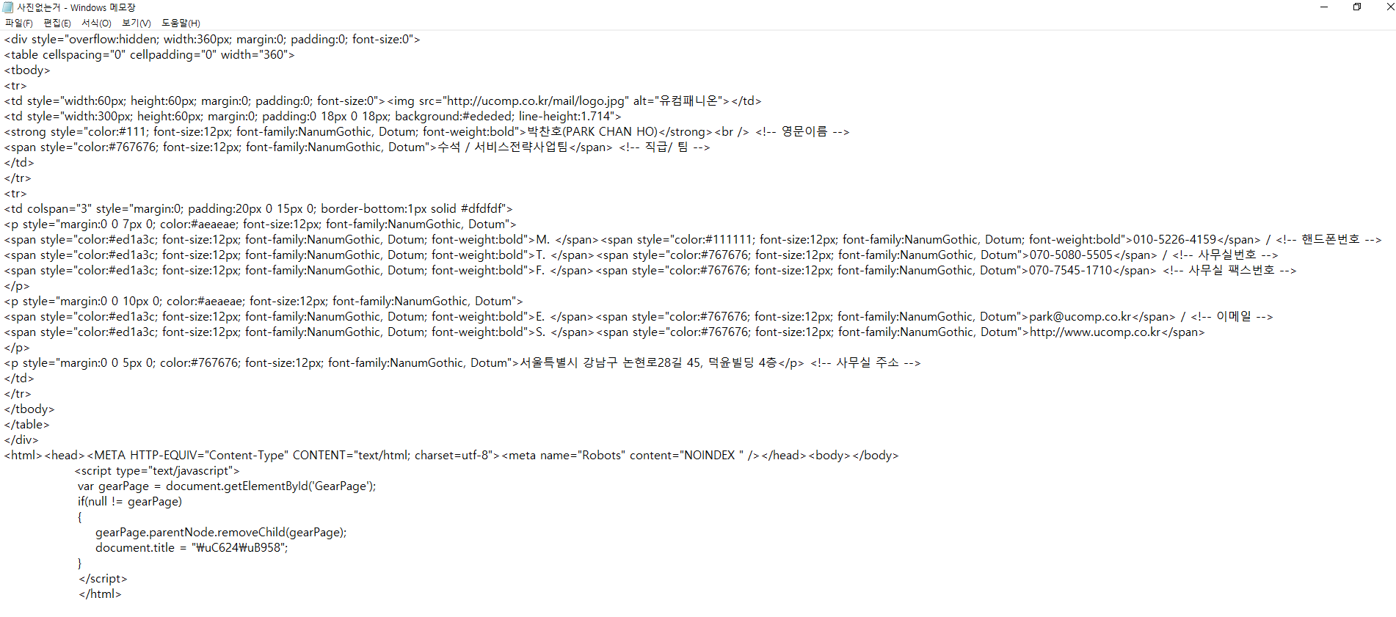
1. 첨부 파일 다운로드 후 메모장으로 열기 2. 초록색 박스 부분 수정

Slide 3
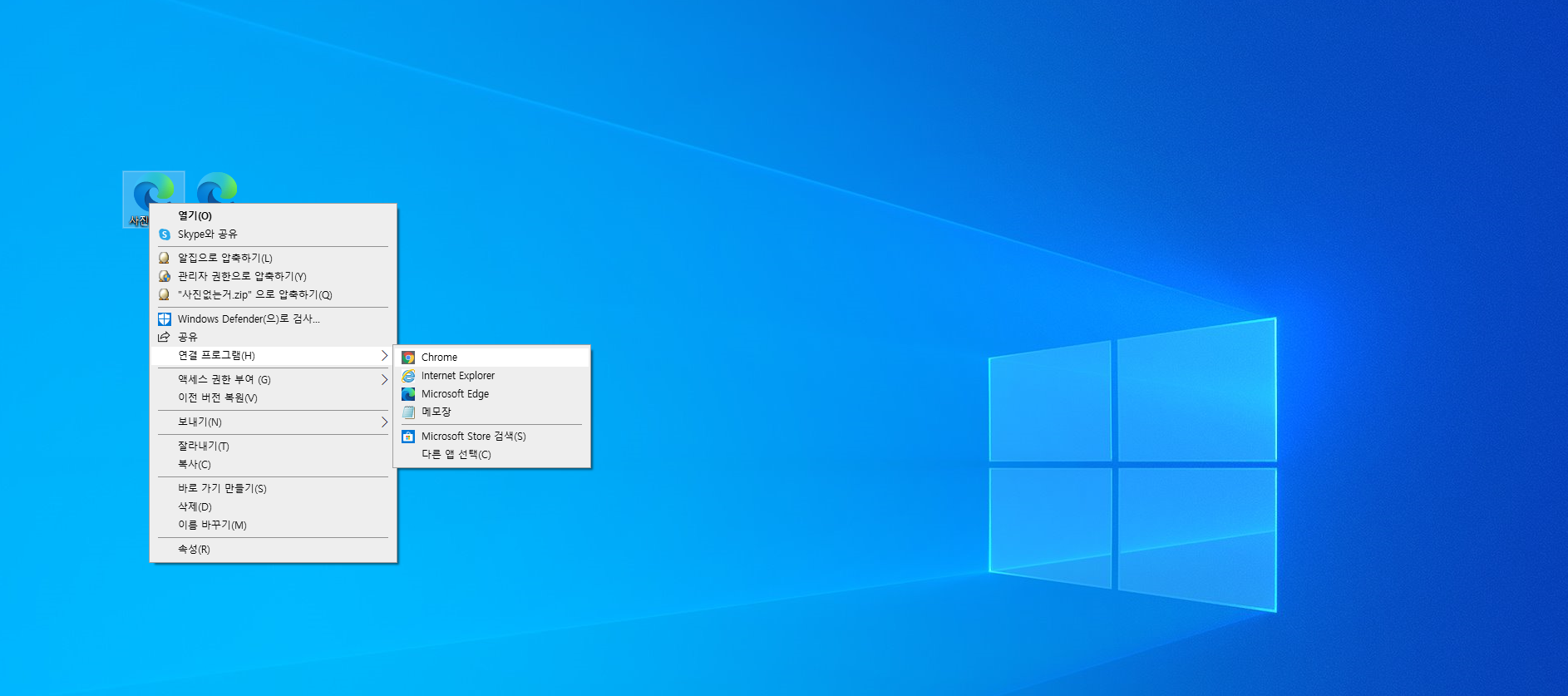
3. 수정 후 저장, 브라우저로 파일 열기

Slide 4
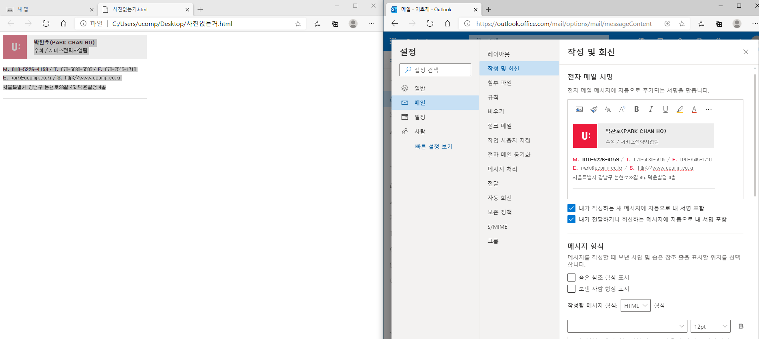
4. 열린 파일 드래그 복사 5. 설정 페이지에서 전자 메일 서명란에 붙여넣기 6. 밑에 2개 항목 체크 후 저장

